Slide 1



Ханты-Мансийский автономный округ – Югра Бюджетное учреждение Ханты-Мансийского автономного округа – Югры «Мегионский комплексный центр социального обслуживания населения»
Программа комплексной помощи семьям, воспитывающим детей раннего возраста с проблемами развития «Первые шаги к успеху»

Slide 2
Целевая аудитория: Получатели социальных услуг отделения социальной реабилитации и абилитации детей с ограниченными возможностями в возрасте от 0 до 3 лет (дети-инвалиды, дети с ограниченными возможностями здоровья, дети раннего возраста, родители которых обеспокоены развитием и поведением ребенка); Родители/законные представители

Slide 3
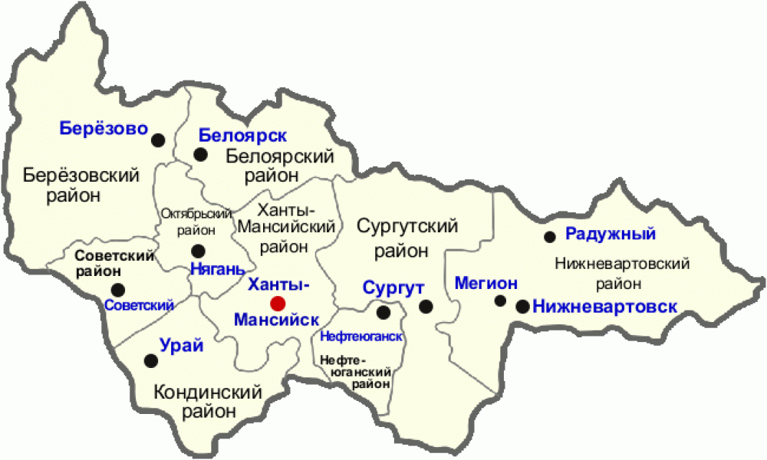
Территория реализации
Бюджетное учреждение
Ханты-Мансийского автономного округа – Югры
«Мегионский комплексный центр социального обслуживания населения»
город Мегион
Ханты-Мансийский автономный округ – Югра

Slide 4


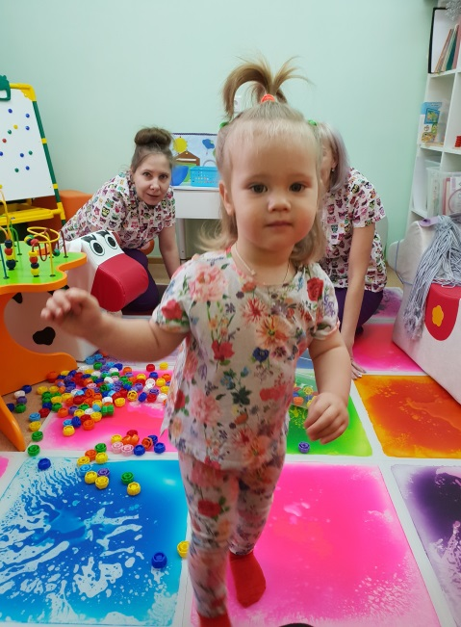
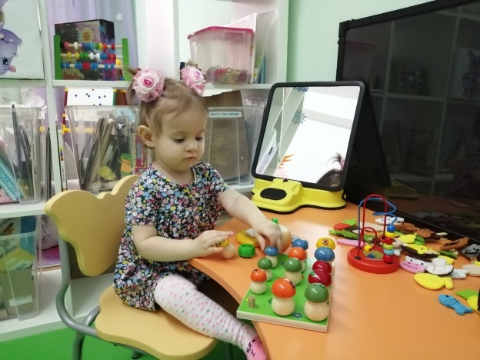
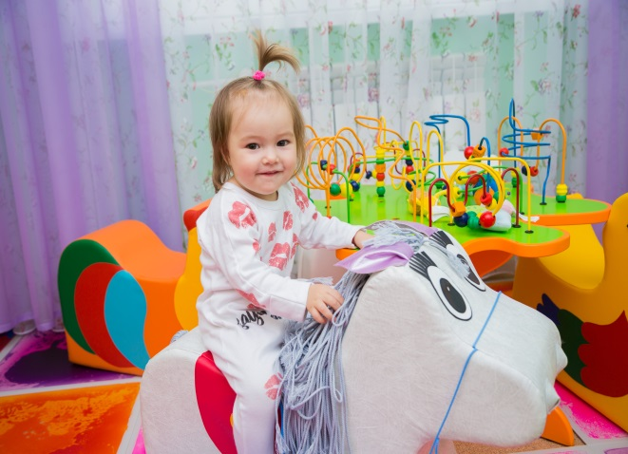
Цель:
содействие оптимальному развитию и формированию психического здоровья и благополучия детей младенческого и раннего возраста с ограничениями жизнедеятельности и риском появления таких ограничений, нормализации жизни семьи, повышению компетентности родителей (законных представителей), включению ребенка в среду сверстников и жизнь сообщества.

Slide 5

Задачи:
1. Организация межведомственного взаимодействия с целью наиболее раннего и своевременного выявления детей раннего возраста с отставанием в двигательном, когнитивном, коммуникативном и социально-эмоциональном развитии, а также детей, входящих в группы социального и биологического риска возникновения перечисленных нарушений.
2. Осуществление комплексной оценки основных областей развития ребенка (познавательной, социально-эмоциональной, двигательной, речевой, области самообслуживания), определение состояния психического и физического здоровья ребенка, качественных особенностей его отношений с родителями и другими членами семьи, выявление основных потребностей ребенка и семьи;
3. Разработка и реализация совместно с семьей индивидуальной программы предоставления реабилитационных услуг (далее – программа).
4. Долгосрочное ведение ребенка и его семьи в соответствии с разработанной программой;
5. Систематическая оценка в динамике уровня психофизического развития ребенка, отслеживание эффективности ранней помощи и, в случае необходимости, внесение дополнений и изменений в разработанную программу;
6. Реализовывать программные мероприятия в полном объёме с использованием оборудования «ЛЕКОТЕКА», иных инновационных методов и форм работы.

Slide 6
В рамках реализации практики организована работа Службы Ранней помощи, кабинеты укомплектованы современным инновационным реабилитационным оборудованием, все специалисты Службы ранней помощи прошли профессиональную подготовку и повышение квалификации по Ранней помощи.

Slide 7
Этапы реализации программы:
Организационный этап – создание условий для эффективной реализации комплекса мероприятий программы, всестороннее клинико-психолого-педагогическое изучение проблем семьи, воспитывающей ребенка раннего возраста с проблемами развития.
Практический этап (основной) – реализация мероприятий программы с применением технологий, направленных на содействие функционирования и развития ребенка в естественных жизненных ситуациях, на социальную адаптацию всех членов семьи ребенка раннего возраста; промежуточная и итоговая оценка эффективности реабилитационных мероприятий.
Аналитический этап (обобщающий) – анализ качества реализации мероприятий программы, проведение мониторинга эффективности проведенных мероприятий, размещение информации о реализации мероприятий программы на официальных аккаунтах и сайтах.

Slide 8
Кадровые ресурсы:
Заведующий отделением (руководитель программы)
Специалист по социальной реабилитации
Психолог
Логопед
Инструктор по АФК

Slide 9
Кадровые ресурсы
Заведующий отделением (руководитель программы) (осуществляет координацию деятельности исполнителей программы и контроль за ходом её реализации.
Специалист по социальнойреабилитации (формирует группы участников, вносит корректировки в план мероприятий по необходимости, проводит анализ эффективности реализации индивидуального плана).
Психолог (проводит реабилитационные мероприятия по социально-психологическому направлению согласно индивидуальному плану. Ведет онлайн-консультирование родителей (законных представителей). Является модератором работы с семьей.
Логопед (проводит реабилитационные мероприятия по социально-педагогическому направлению согласно индивидуальному плану).
Инструктор по адаптивной физической культуре (проводит реабилитационные мероприятия по социально-медицинскому направлению согласно индивидуальному плану)

Slide 10
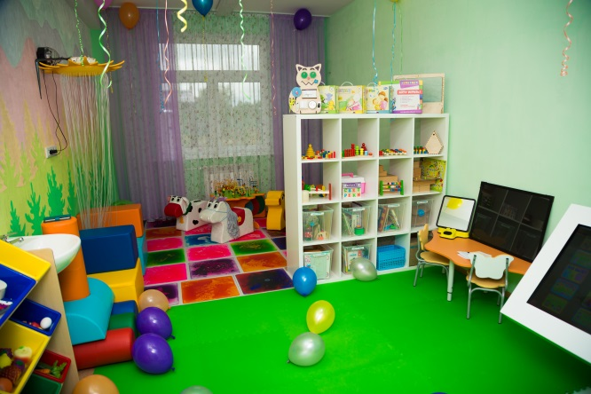
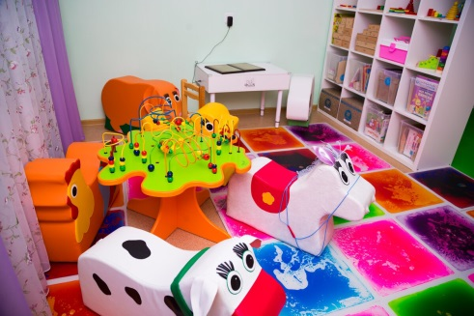
Материально-технические ресурсы:
Оборудование «ЛЕКОТЕКА»
(более 100 единиц современного реабилитационного
оборудования):
Живой пол Радуга;
Интерактивный пол «Olodim;
Интерактивный сенсорный стол «Экватор 42»;
Программно-дидактический комплекс «Логомер 2»;
Говорящее логопедическое Зеркало;
Многофункцинальный игровой детский комплекс «Творческая мастерская» (театр теней, стол для песочной терапии);
Доска светодиодная под фломастер;
Набор игр Чемоданчик логопеда.

Slide 11
Информационные ресурсы:
Методические пособия и рекомендации, разработанные специалистами отделения (Методические рекомендации «Волшебный мир МАРБЛС», Методический материал «Су-джок терапия в работе с детьми раннего возраста», Методические рекомендации «Фрутокрышки», Проект развития мелкой моторики у детей-инвалидов, детей с ОВ, обучение родителей отделения реабилитации детей и подростков с ограниченными возможностями в условиях полустационарного обслуживания «Мир на кончиках пальцев», «Методические рекомендации для проведения занятий на развитие мелкой моторики при помощи нестандартного материала»).
Памятки, буклеты для родителей/законных представителей, разработанные специалистами отделения (буклет для родителей «Развитие мелкой моторики у детей 2-3 лет», консультация для родителей № 1, 2 на тему «Развитие мелкой моторики у детей», буклет «Игры и игрушки для развития мелкой моторики», буклет для родителей «Речь ребенка от 1 года до 3 лет», буклет для родителей «Особенности развития речи детей раннего возраста», буклет «Равные возможности - разные дети», буклет для родителей «Кризис трех лет: Что делать родителям?», буклет «Если у вас особенный ребенок: Где искать помощь?», буклет «Развитие интеллектуальных навыков детей в возрасте от 1 года до 2 лет», буклет «Что такое интеллектуальные навыки?», брошюра «Советы родителям детей раннего возраста», буклет «Служба ранней помощи», методические рекомендации «Фрутокрышки», «Рекомендации для родителей по развитию речи ребенка 2-3 лет»).

Slide 12
Полученные результаты по программе:
Создана и реализуется эффективная модель межведомственного взаимодействия, направленная на раннее выявление ребенка с особенностями развития, информирование родителей о возможности получения услуг ранней помощи;
Реализован комплекс мероприятий, направленных на диагностику и реабилитацию 156 детей раннего возраста от 0 до 3-х лет, с особенностями развития в полном объеме;
Разработано и реализуется 156 индивидуальных программ ранней помощи, что составляет 100 % от заявленных участников программы.
Организовано эффективное психолого-педагогическое сопровождение 137 семей, имеющих 156 детейраннего возраста с особенностями развития;
Повысился уровень компетенции у 100 % родителей, осуществляющих развивающий уход за детьми раннего возраста с проблемами развития в домашних условиях;
Коэффициент эффективности реализации мероприятий программы составляет 96 %

Slide 15
Полученные результаты по программе:
Результаты реализации носят положительный социальный эффект:
- улучшены познавательные и когнитивные процессы (внимание, память, мышление, речь, воображение) - 100 % участников программы;
- сформированы базовые умения и навыки в соответствии с возрастом - 100 % участников программы;
- улучшилось произношение отдельных звуков и слов - 100 % участников программы;
- улучшилась импрессивная и экспрессивная речь - 93 % участников программы;
- улучшились показатели мелкой и крупной моторики - 97 % участников программы
Родители (законные представители):
- активно включены в коррекционно-развивающий процесс - 100% участников программы;
- улучшение психо-эмоционального состояния - 100 % участников программы;
- удовлетворены ролью родителя, воспитывающего ребенка с особенностями развития - 100 % участников программы;
- применяют полученные рекомендации в постреабилитационный период - 100 % участников программы.
Сформировано единое партнёрское сообщество «Семья-Ребёнок-Специалист» в 100% случаев участников программы.

Slide 17
Таким образом, применяемые методы и технологии данной программы обеспечивают комплексную систему мероприятий по эффективной социально-психологической и социально-педагогической реабилитации детей раннего возраста, повышения компетентности родителей в вопросах развития и воспитания ребенка.

Slide 18
Программа организации комплексной помощи семьям, воспитывающим детей раннего возраста с проблемами развития «Первые шаги к успеху» неоднократно становилась участником федеральных и окружных конкурсов, была презентована на XI Всероссийском форуме фонда поддержки детей, находящихся в трудной жизненной ситуации «Вместе – ради детей!» (2020 г.), на Межрегиональной конференции «Десятилетие детства». «Счастливая семья – счастливые дети» (2021 г.)
На «Проектно-аналитической сессии ориентированной на выявление и сопровождение наиболее эффективных просемейных и социальных практик и инициатив» проект-центра Уполномоченного по при Президенте РФ по правам ребёнка (2020 г.)

